Slide 1
A Novel Lattice Model for Evaluating Credit Risk related with Stochastic Interest Rate based on Structural Model
報告者:鍾明璋

Slide 2
大綱
緒論。研究動機與背景，引發延伸研究目的，以及述說本文研究架構流程。
文獻回顧。回顧信用風險模型(Structural Model)的演進過程。
研究方法。此分為三部份:1.數學模型架構2.數值模型延伸基礎(正交化V.S. Matching Moment) 3.結合DFPT連結隨機利率架構出Two-dimension Lattice Tree。
財務探討方向(後續目標)

Slide 3
研究目的
本文試圖延伸數值DFPM評價模型，嘗試解決分配誤差與非線性誤差，考量隨機利率過程、盼能觀察不同金融機構資產與利率變動相關性以離散時點監理公司資產狀況。
考慮利率期間結構，對於信用風險的衡量，希望能使模型所測出的公司債風險溢酬以及所預測的違約機率更為準確。

Slide 4
文獻回顧
結構式模型(structural model ) Merton(1974)
First Passage Model(Black&Cox1976)

Slide 5
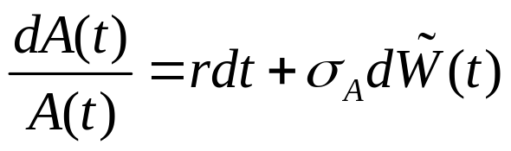
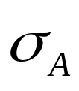
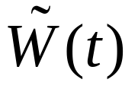



Merton’s model
， 為公司資產的波動度，
為布朗運動 ，D為負債價值。
r:無風險報酬(非隨機)
其中股東與債權人在到期日T的利潤分別為
，
利用Black-Scholes定價公式，股東權益在t時價值為

Slide 6
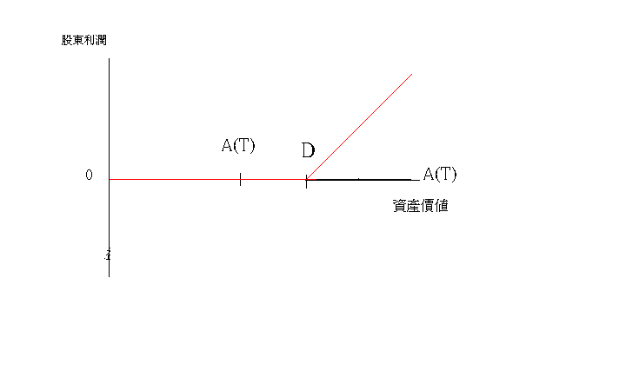
Merton’s model

Slide 7

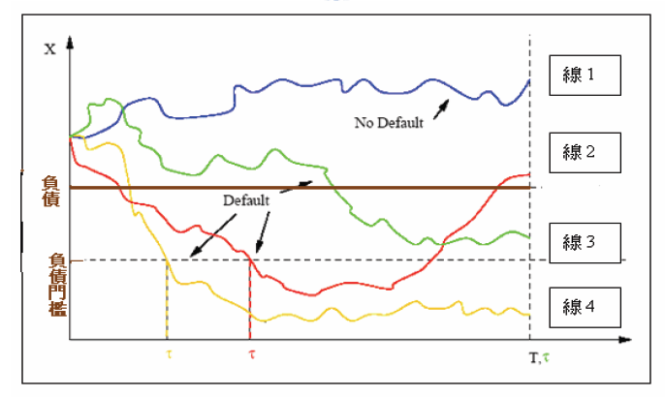
First Passage Model
考慮負債到期日之前時點( )

Slide 8

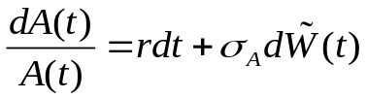

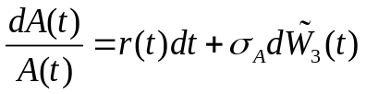



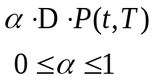

First Passage Model
Model | Assets Process | Interest Process | Default Barrier
Black and Cox (1976) |  | r (constant)
Nielsen et al.(1993) and Longstaff and Schwartz (1995) |  | Vasicek Model | K
Kim, Ramaswamy and Sundaresan (1993) |  | CIR Model | K
Briys and de Varenne (1997) |  | Hull-While Model
Hsu, Saá-Requejo and Santa-Clara (2004) |  | CIR Model | (償債比率)

Slide 9
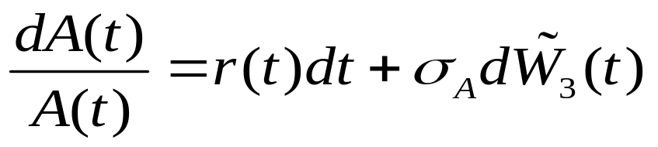
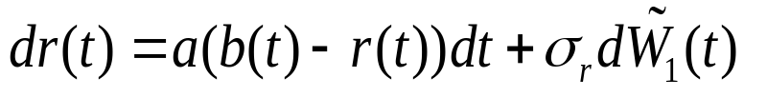
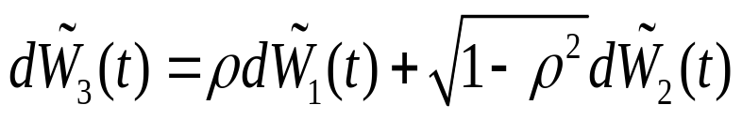
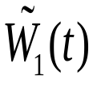
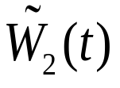

數學模型架構
公司資產隨機過程(Briys and de Varenne 1997 )
利率 (HW Model)
其中 與 獨立 ， 為資產與利率變動相關性

Slide 10


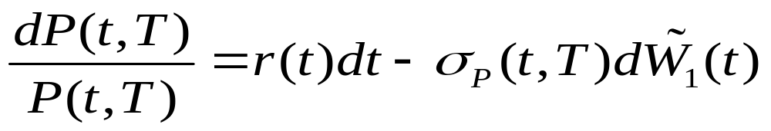
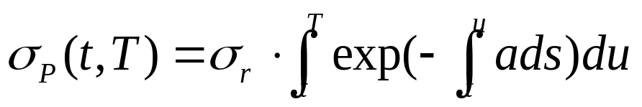
數學模型架構
變動違約門檻
D:公司負債帳面價值。 :總體經濟因素(外生變數)；到期前對於債權人保護程度大小
無風險零息債券 :
債券volatility:

Slide 11
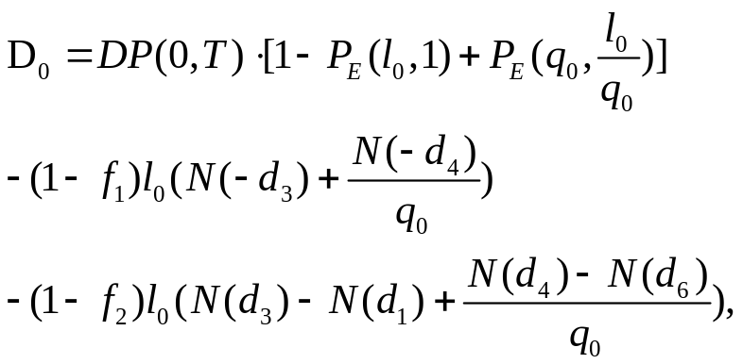
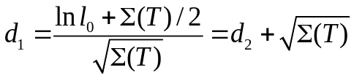
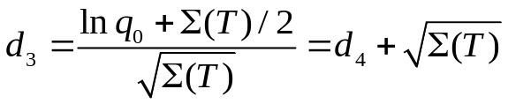
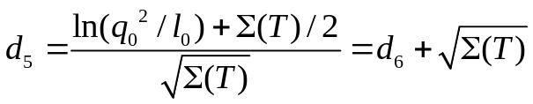
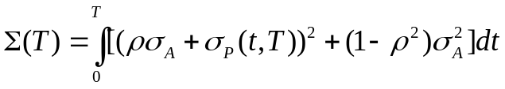
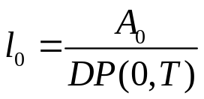
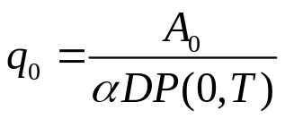
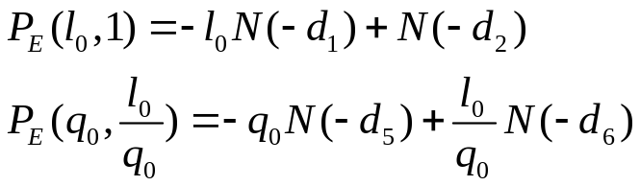
數學模型架構
債權人在t=0時的價格
其中 ，
，
， ，

Slide 12

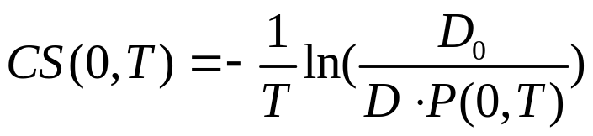
數學模型架構
衡量信用風險大小，推導出距到期日為T的零息公司債 信用風險溢酬(credit spread) :

Slide 13
數值模型延伸基礎
在FPM中股東權益視為down-and-out的Barrier call option。
DFPM之延伸EDFPM (考慮隨機利率)之想法:設法在DFPM架構上連接一個利率樹；保有DFPM特點可處理離散償還公司債，離散變動負債門檻，離散監察公司，在評價資產部分可解決非線性誤差，分配誤差，發生jump不能重和問題；多加考量利率影響變數、總體經濟對於違約門檻變動關係，並且探討不同類型金融機構資產，利率，信用風險相互關係。

Slide 14
結合DFPT連結隨機利率架構出Two-dimension Lattice Tree
資產
利率
t=0 1 2 3

Slide 15
數值模型延伸
樹狀模型從一維度延伸至多維度在文獻上有兩大作法
正交化—使彼此擴散過程互相獨立的方法，因此計算機率時利用獨立特性將機率彼此相乘。
Match moment—由於考慮多維度資產，彼此間存在相關性，必須多加考量matching相關性以及高階動差。

Slide 16
正交化V.S. Matching Moment
正交化在計算機率時比較方便，只要將獨立的資產與利率機率相乘即可，但在計算資產利率價值時，先做出資產match負債檻，在用獨立隨機過程拼湊利率部分。
Match moment在match門檻時可以藉由調整資產高度方式處理，但是在計算機率時必須注意利率的高度調整以及資產間相關係數影響，讓其機率有意義。

Slide 17
結合DFPT連結隨機利率架構出Two-dimension Lattice Tree
EDFPT模型連結利率樹時在資產部分樹狀結構與DFPT相同，是透過調整機率來表示公司資產的drift隨利率而改變。
模型架構分成兩個部份:
CRR+Vasicek機率求算(P(r))；以及第一部分三元樹+Vasicek的機率求算 (需先設置tho)
Match critical level問題。採用BTT match critical level code(樹狀結構不變) (continuous & discrete barrier)。以及jump問題

Slide 18
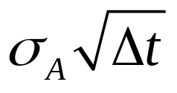
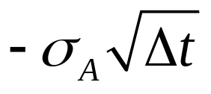
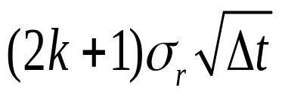
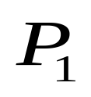
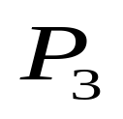
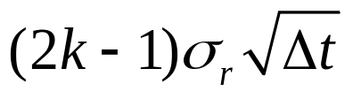
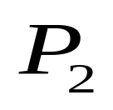
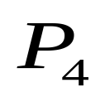
結合DFPT連結隨機利率架構出Two-dimension Lattice Tree

Slide 19
結合DFPT連結隨機利率架構出Two-dimension Lattice Tree
水準到達上界或下界時，為了使機率維持0~1，所以tree會出現同漲同跌以描述利率mean reversion現象。
k=-1
k=0
k=1

Slide 20
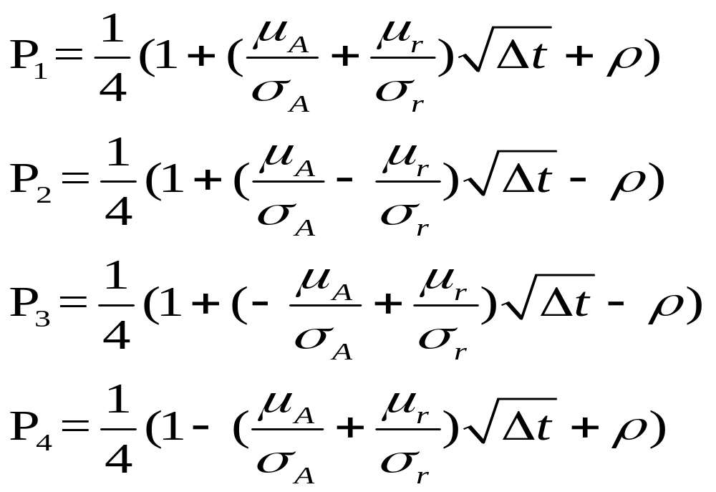
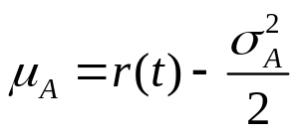

結合DFPT連結隨機利率架構出Two-dimension Lattice Tree
Match 資產利率的mean, covariance，得到(介於利率上界與下界的機率k=0)

Slide 21
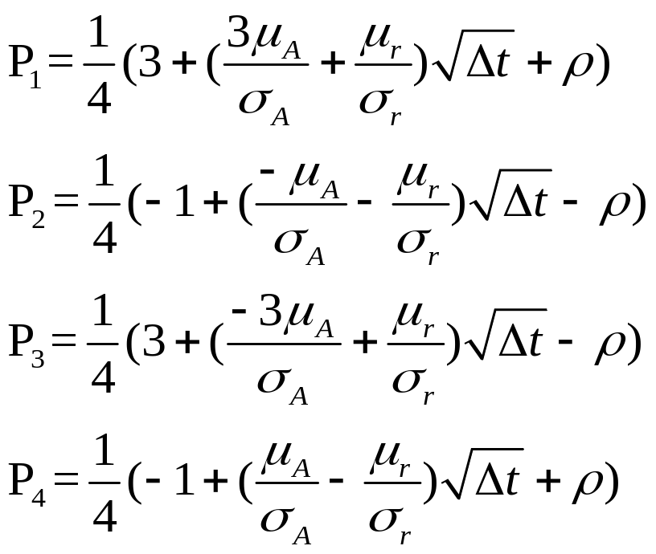
結合DFPT連結隨機利率架構出Two-dimension Lattice Tree
(利率上界的機率k=-1)(給定資產價值下看利率投影情形)
The interest is high level.
k=-1

Slide 22
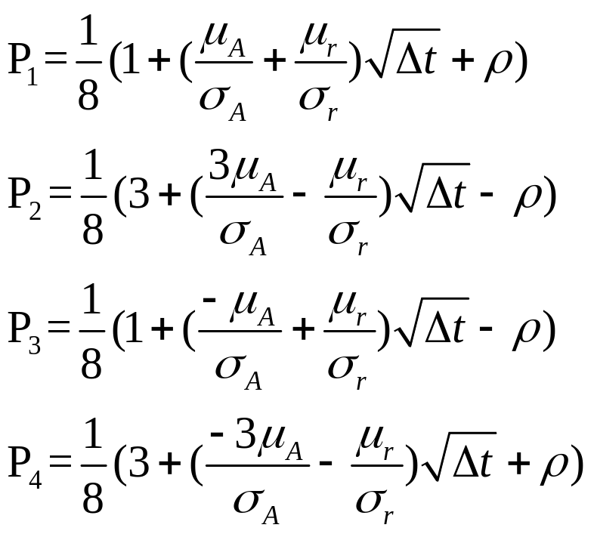
結合DFPT連結隨機利率架構出Two-dimension Lattice Tree
(利率下界的機率k=1)
k=1
The interest is low level.

Slide 23
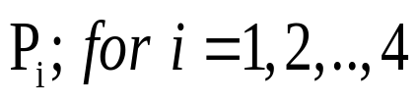
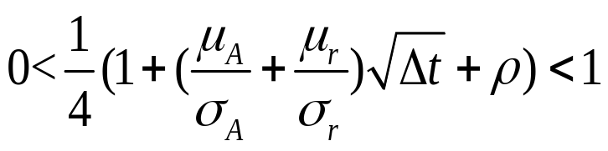
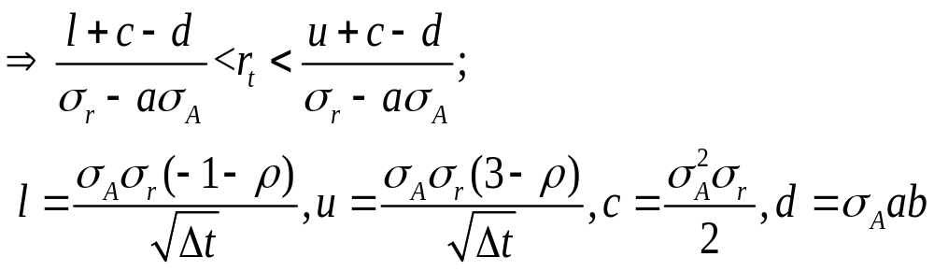
結合DFPT連結隨機利率架構出Two-dimension Lattice Tree
我們必須由機率(CRR+Vasicek)限制條件，考慮資產利率聯合上漲機率介於0到1之間( )，決定利率的上下界，由 介於0到1之間解出一組r的範圍

Slide 24


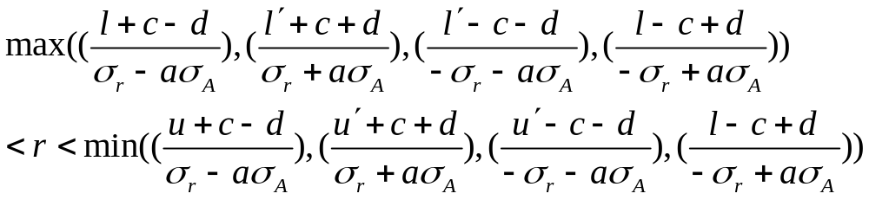
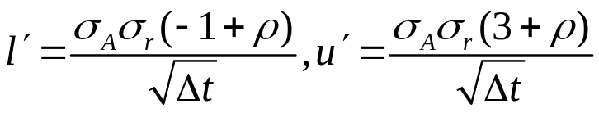
結合DFPT連結隨機利率架構出Two-dimension Lattice Tree
同理 限制式皆可解出r的範圍；取r的交集使 則r的範圍為:
其中

Slide 25
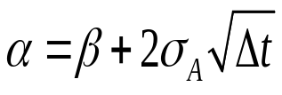

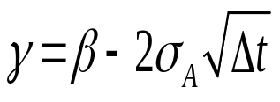
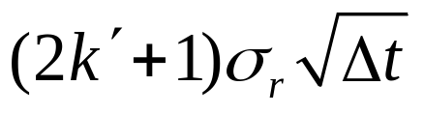



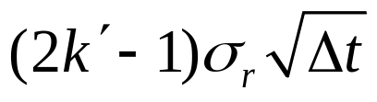



結合DFPT連結隨機利率架構出Two-dimension Lattice Tree
Trinomial probability:

Slide 26
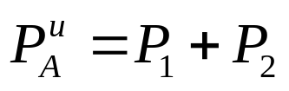


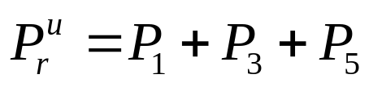

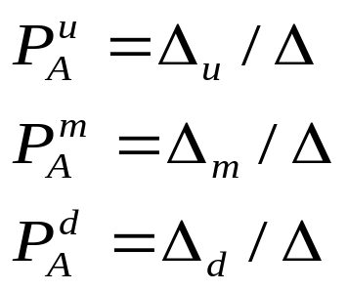
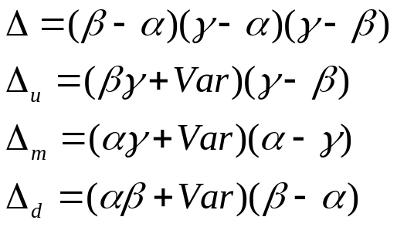
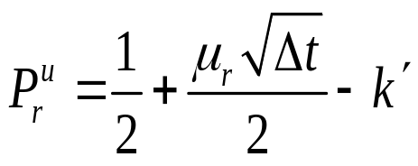
結合DFPT連結隨機利率架構出Two-dimension Lattice Tree
則機率滿足，資產上升 機率、資產持平機率 資產下降機率
利率上升機率 ， 資產利率變動相關係數
為資產利率聯合高階動差
其中 ， ，

Slide 27


結合DFPT連結隨機利率架構出Two-dimension Lattice Tree
求解 聯立方程式(k’=0時):

Slide 28

結合DFPT連結隨機利率架構出Two-dimension Lattice Tree
在利率介於上界與下界間需控制資產與利率變動相關數使機率有意義；當利率到達高水準或低水準時須調整 使之滿足均數復歸。

Slide 29
結合DFPT連結隨機利率架構出Two-dimension Lattice Tree
採用BTT match critical level code(樹狀結構不變)
  Default Barrier

Slide 30

財務探討方向
所以看利率走勢>>影響公司資產跟違約門檻>>以及與信用風險的關係(風險溢酬V.S.距到期日 )
加入離散跳躍因子
負債比率(DD，資產的volatility)
資產與利率變動相關性
利率期間結構(利率風險)
總體經濟因素(市場風險)，對債權人保護程度

Slide 31
END

